Slide 1
Klasifikacija srčanih ritmova iz snimaka 12-kanalnog elektrokardiograma
Marko Barišić
mentor izv. prof. dr. sc. Alan Jović

Slide 2
Uvod
Smrtnost zbog kardiovaskularnih bolesti
Primjena
Nosiva tehnologija
Veliki skupovi snimaka
Dugačke snimke

Slide 3
Implementacija
Učitavanje podataka
Pan-Tompkins
Morfološka analiza
Elgendi
Strojno učenje

Slide 4
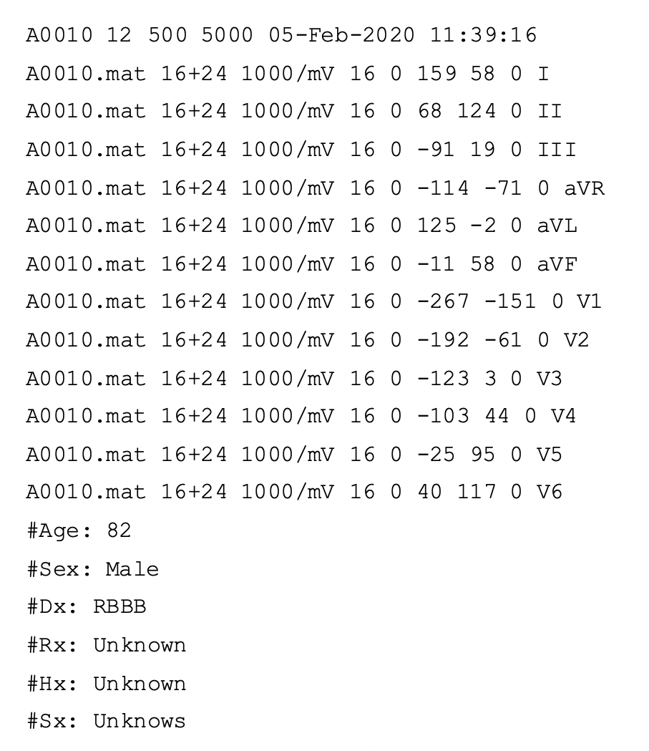
Podaci
Međunarodni izazov Computing in cardiology (CinC) 2020
6877 snimaka 12-kanalnog elektrokardiograma
9 srčanih ritmova
Datoteke .hea i .mat
Odbacivanje nevaljanih

Slide 5
Pan-Tompkinsov algoritam
Jiapu Pan, Willis J. Tompkins
“A Real-Time QRS Detection Algorithm”, 1985.
Filtriranje
Diferencijanje
Kvadriranje
Integracija pomičnim prozorom
Detekcija QRS kompleksa

Slide 6
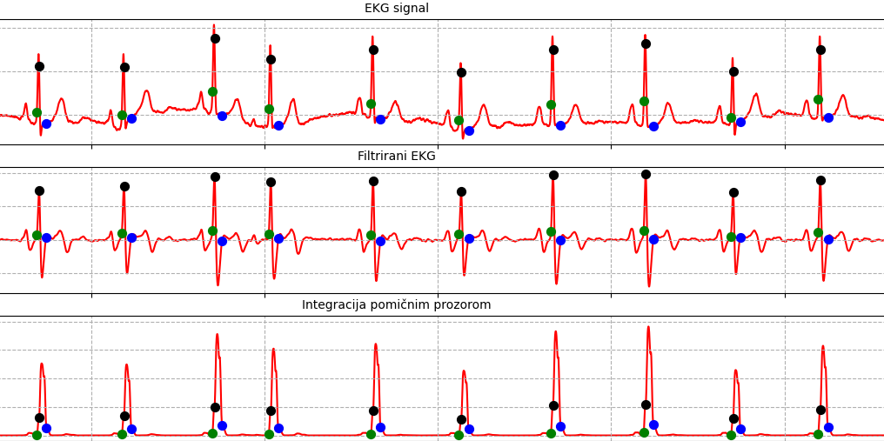
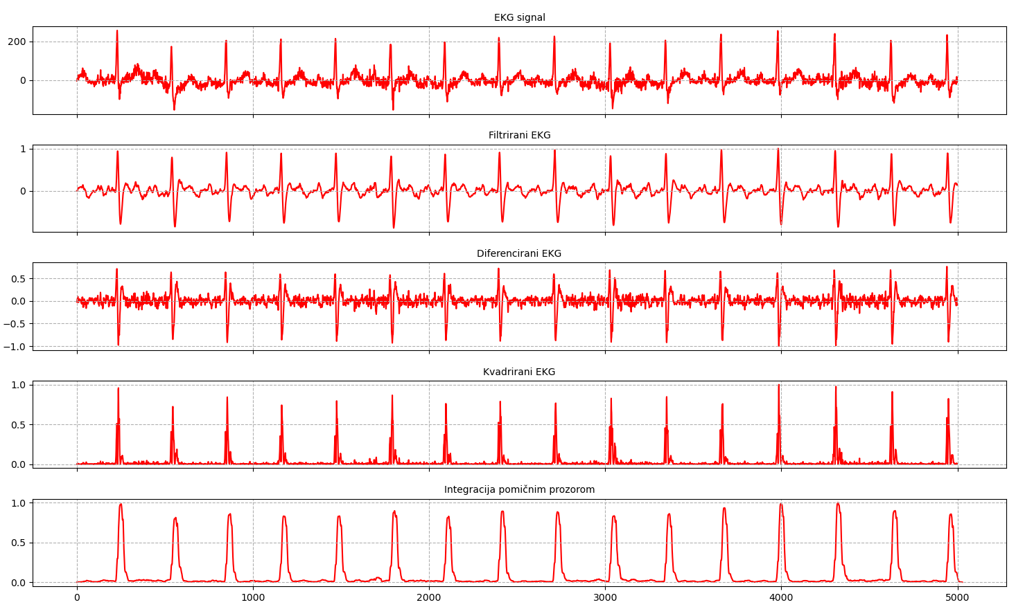

Slide 7
Elgendijev algoritam
Mohamed Elgendi, Bjoern Eskofier i Derek Abbot
“Fast T Wave Detection Calibrated by Clinical Knowledge with Annotation of P and T Waves”, 2015.
Filtriranje
Uklanjanje QRS kompleksa
Pokretni prosjeci
Interesni blokovi
Detekcija P i T valova

Slide 8
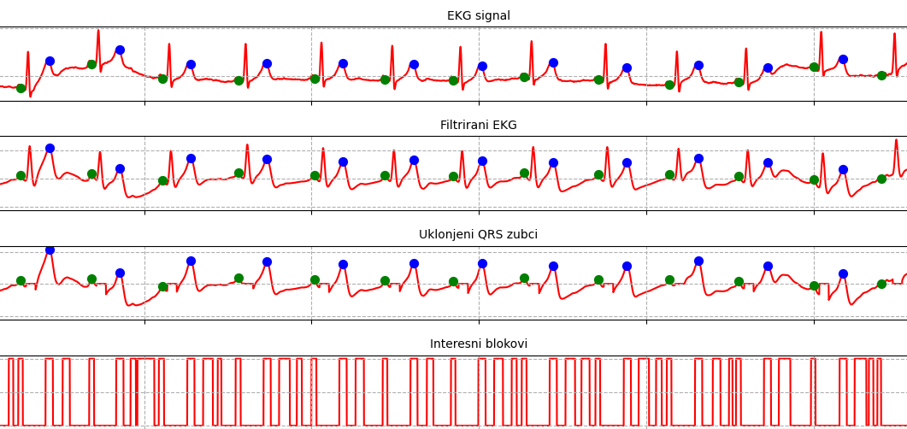

Slide 9
Morfološka analiza
Izlučivanje značajki pomoću dosad dobivenih podataka
Mogućnosti određene analizom snimke
Korekcija označene snimke

Slide 10
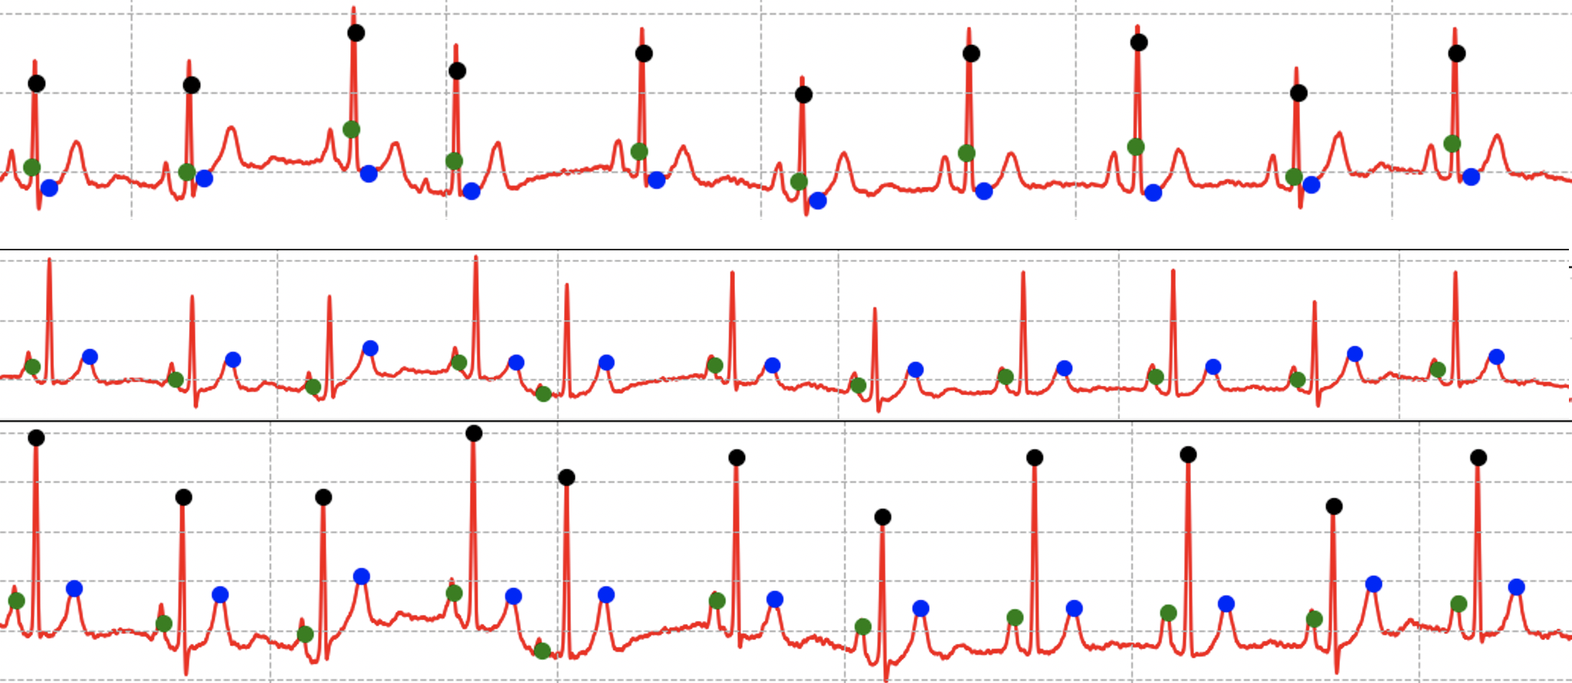

Slide 11
Strojno učenje
Binarna klasifikacija | Točnost klasifikacije | F1-mjera
Logistička regresija | 0.868007 | 0.403409
Stroj s potpornim vektorima | 0.741719 | 0.480405
Stroj s potpornim vektorima
Logistička regresija
Optimizacija parametara (GridSearchCV)
Podjela skupa podataka
Višerazredna klasifikacija | Točnost klasifikacije | F1-mjera
Logistička regresija | 0.4770585 | 0.3308029
Stroj s potpornim vektorima | 0.3412948 | 0.2971461
75%
25%

Slide 13
Zaključak
Prostor za poboljšanje
Algoritmi za analizu snimke
Parametri
Drugačiji algoritmi
Morfološke značajke
Nove značajke
Točniji rezultati
Klasifikacija
Drugačiji modeli
Neuronske mreže, duboko učenje

Slide 14
HVALA NA PAŽNJI

